Slide 1
Sistema Inteligente de Gestión para
Taller de Reparación de Muebles
Danier Felipe Herrera Charry
Eydy Yuliana Bobadilla Cubillos
Jhoan Sebastián Martínez Gómez
Santiago Ortigoza Javela
Ficha: 3388486

Slide 2

Introducción
Realidad actual del negocio: Compra y Venta de Muebles La Caqueteña
Antes de proponer cualquier solución, es necesario comprender cómo funciona actualmente el negocio y cuáles son sus principales dificultades operativas.
Herramientas actuales
Registro de clientes, muebles, costos, inventario y reparaciones en cuadernos físicos.
No existe un sistema digital ni respaldo de la información.
La pérdida de un cuaderno implica la pérdida total de datos importantes del negocio.
Operación diaria
El administrador recibe el mueble y registra la información de forma manual en un cuaderno.
El mismo administrador también participa en procesos de restauración y tapicería.
El fabricante o reparador ejecuta el trabajo según lo indicado, basándose en información registrada manualmente o comunicada verbalmente.

Slide 3
Planteamiento del problema
El taller de reparación y restauración de muebles Compra y Venta La Caqueteña, ubicado en el barrio Paraíso Mirador de Ciudad Bolívar en Bogotá, atiende aproximadamente 60 muebles por mes y no cuenta con un sistema digital integrado. La gestión del negocio se divide en tres frentes críticos:
Gestión de clientes y órdenes
El registro de clientes, muebles y estados de reparación se realiza en cuadernos físicos, lo que genera pérdida de información, dificultad de consulta y comunicación limitada con el cliente por WhatsApp, sin trazabilidad del proceso.
Control de inventario de insumos
Los materiales se manejan en hojas manuales sin relación con las órdenes de trabajo, lo que impide el control automático de stock y genera compras de emergencia.
Seguimiento del proceso productivo
La comunicación entre administrador, reparador y cliente es principalmente verbal o manual, sin etapas definidas ni registro de avances, lo que dificulta el seguimiento del estado de los muebles.
Problema principal
El problema central no es solo el uso de registros manuales, sino la falta de comunicación e integración de la información, lo que impide coordinar correctamente clientes, inventario y producción, generando desorganización y retrasos.

Slide 4
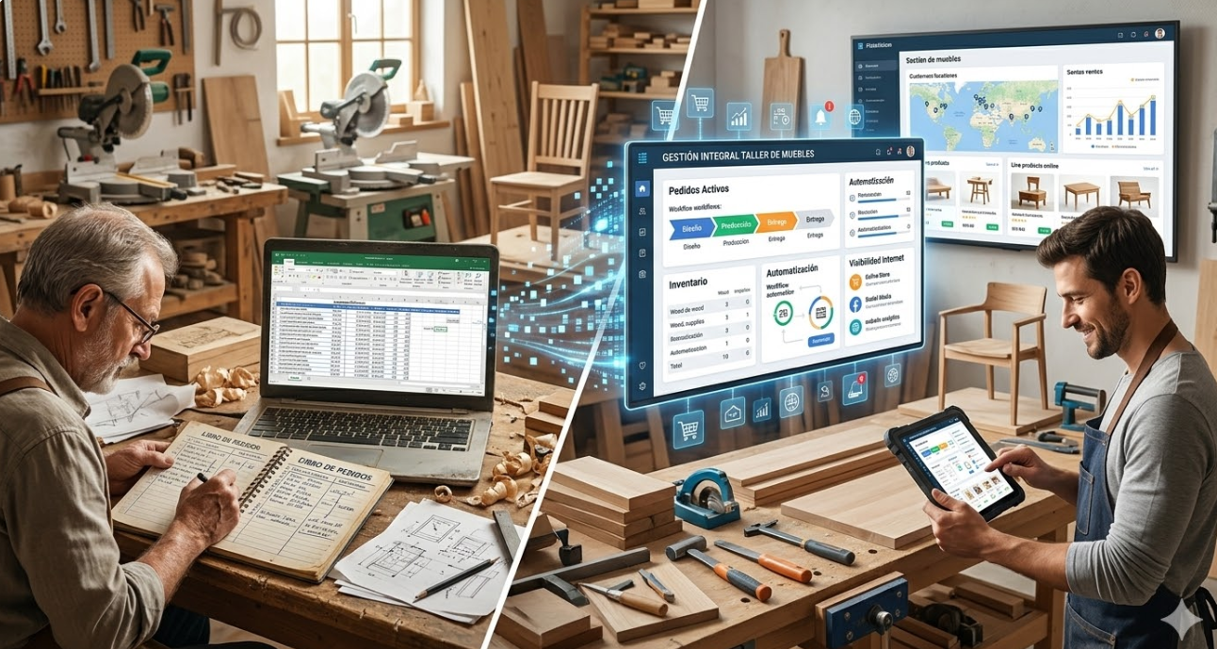
Pregunta problema
¿Cómo puede un sistema web integrado centralizar la gestión de clientes, el seguimiento de órdenes de reparación y el control de inventario de insumos del taller La Caqueteña, reemplazando el uso de cuadernos, para reducir errores operativos y mejorar la trazabilidad del proceso?

Slide 5

Objetivo General
Desarrollar un sistema web de gestión integral que reemplace los cuadernos físicos y centralice en una sola plataforma la gestión de usuarios y roles, clientes, órdenes de reparación, inventario de insumos y seguimiento del proceso productivo. Esto permitirá mejorar la comunicación entre el personal, agilizar la restauración de los muebles, reducir errores, evitar la pérdida de información y mejorar la trazabilidad desde la recepción hasta la entrega.

Slide 6
Módulos del sistema (1-2)
Módulo 1: Gestión de Usuarios y Roles​
Tres perfiles de acceso (representante legal, administrador/tapicero, fabricante/reparador, logística) ​
Bitácora de auditoría: cada acción registrada con usuario, fecha y hora.
Inicio de sesión seguro con bloqueo por intentos fallidos.
​
Módulo 2: Gestión de clientes y órdenes:
registro digital de clientes y muebles entrantes con categorización por tipo (madera maciza, tapizado, modular, antiguo, daño estructural), reemplazando el cuaderno físico actual.

Slide 7
Módulos del sistema (3-4)​
​
Módulo 3: Seguimiento de órdenes en tiempo real:
Trazabilidad del mueble a través de seis etapas definidas (Recepción, Diagnóstico, Reparación, Inspección, Listo, Entregado), con alertas internas por demora y notificaciones automáticas al cliente por correo electrónico en cada cambio de estado.
Módulo 4: Control de inventario de insumos:
​
catálogo digital de materiales con descuento automático al registrar cada reparación y alertas de stock bajo.

Slide 8
Módulos del sistema (5)​
​
Módulo 5: Reportes y analítica:
¿Qué muestra el tablero principal?
Muebles activos por etapa en tiempo real
Tiempo promedio de reparación por categoría de mueble
Entregas completadas del día, semana y mes
Alertas de muebles con más días del estimado en una etapa
Reportes exportables:
Reporte de órdenes por período (diario, semanal, mensual)
Reporte de consumo de materiales por reparación
Reporte de tiempos por etapa para identificar cuellos de botella
Exportación en PDF para el administrador y en Excel para archivo o contabilidad
Base de datos centralizada
Todos los reportes se generan automáticamente desde
los datos registrados en los demás módulos, sin necesidad
de copiar información manualmente.

Slide 9
Módulos del sistema (6-7)​
​
Módulo 6: Gestión de ventas y cotizaciones:
Registro de cotizaciones para clientes con detalle de materiales, mano de obra y tiempo estimado. Permite generar presupuestos digitales, hacer seguimiento de cotizaciones aprobadas o rechazadas y vincularlas directamente a una orden de reparación.
Módulo 7: Notificaciones y comunicación con el cliente:
​
Sistema de notificaciones automáticas al cliente por correo electrónico o mensaje al cambiar el estado de su mueble. Incluye historial de comunicaciones por orden y posibilidad de enviar mensajes personalizados desde el sistema.

Slide 10


